Slide 1
20
阅读计数统计和显示
杨仕航

Slide 2
1、简单计数方法的缺点
1、后台编辑博客可能影响数据
2、功能单一，无法统计某一天的阅读数

Slide 3
2、统计需要记录明细
2月1号 20
2月2号 60
2月3号 40
120

Slide 4
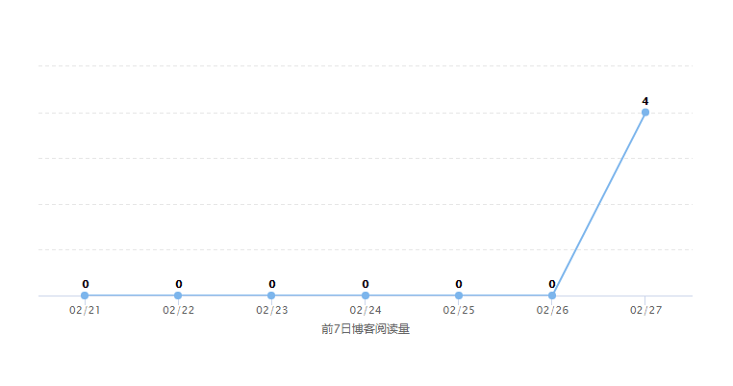
3、使用图表显示数据
后台 + 前端
后台提供数据，前端使用数据

Slide 5
* 源码上传到Github
https://github.com/HaddyYang/django2.0-course

Slide 6


-- The End --

